Slide 1

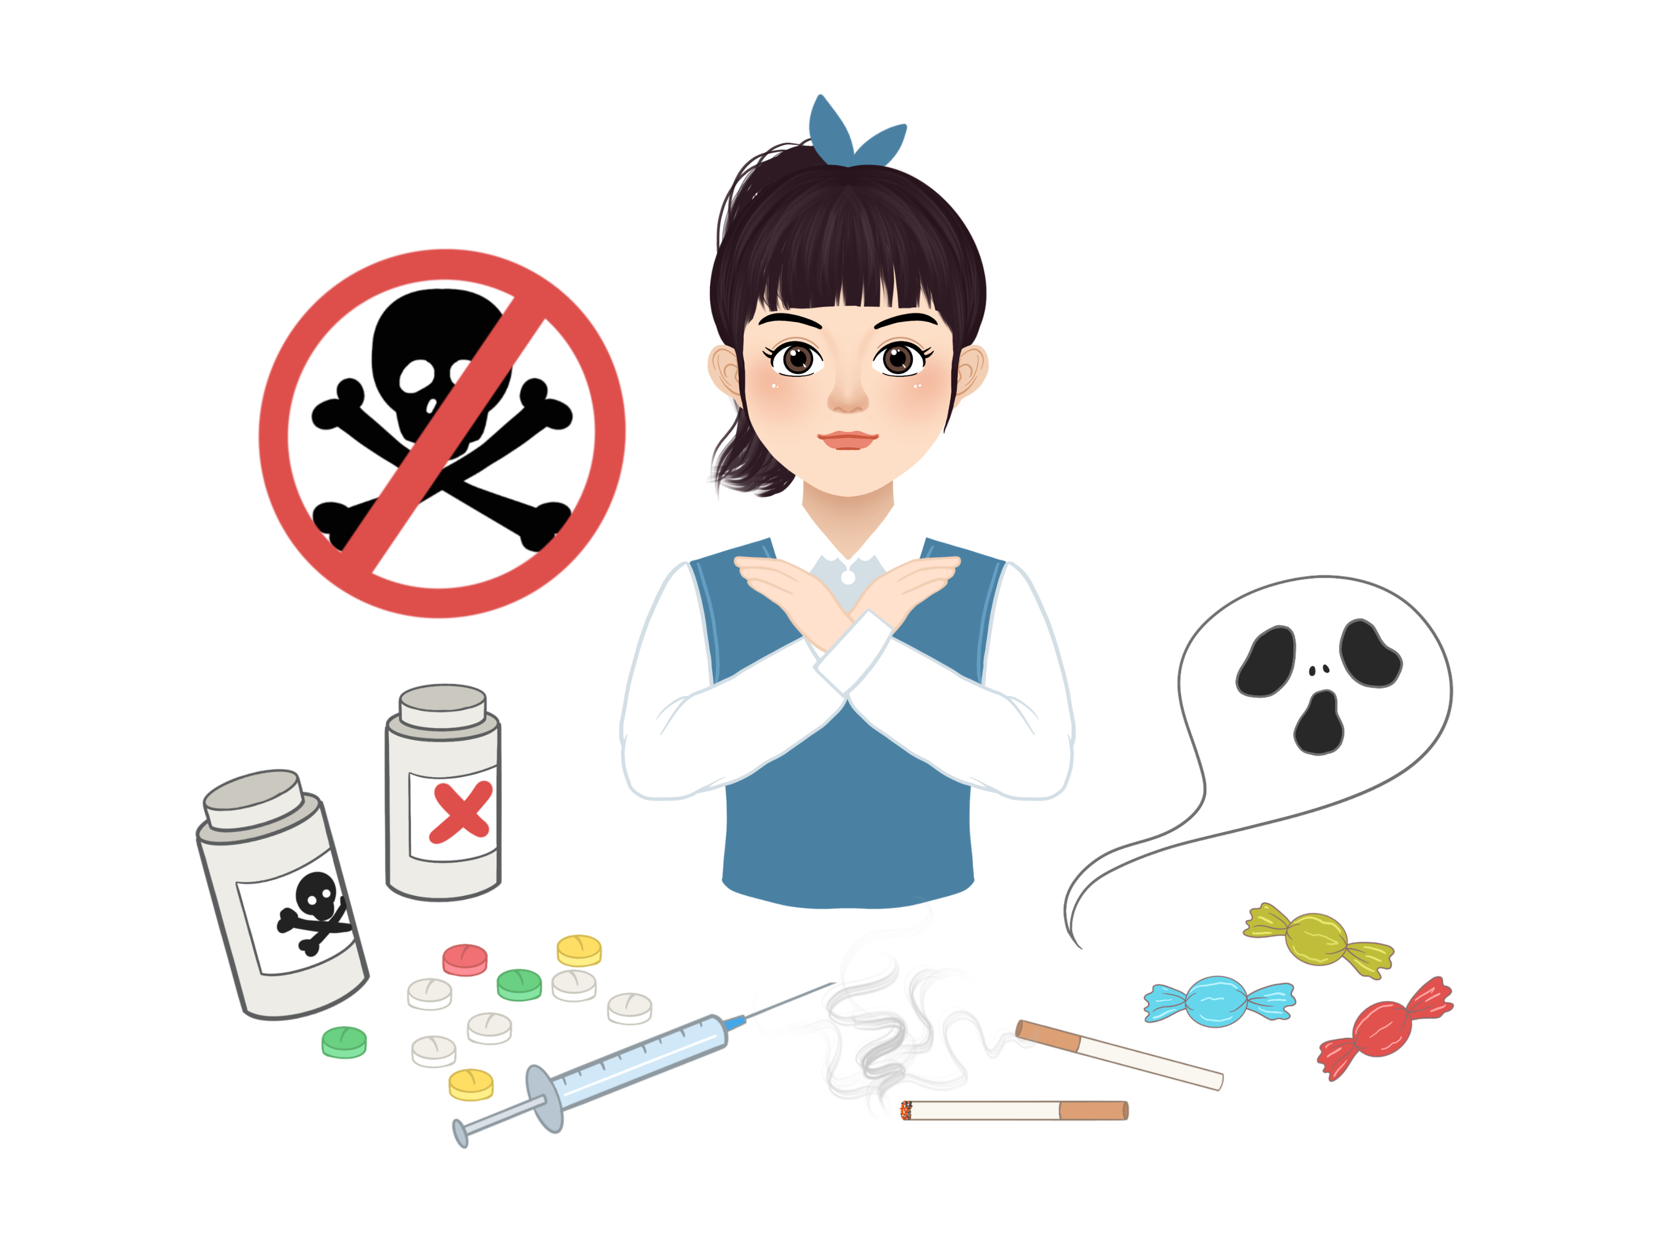
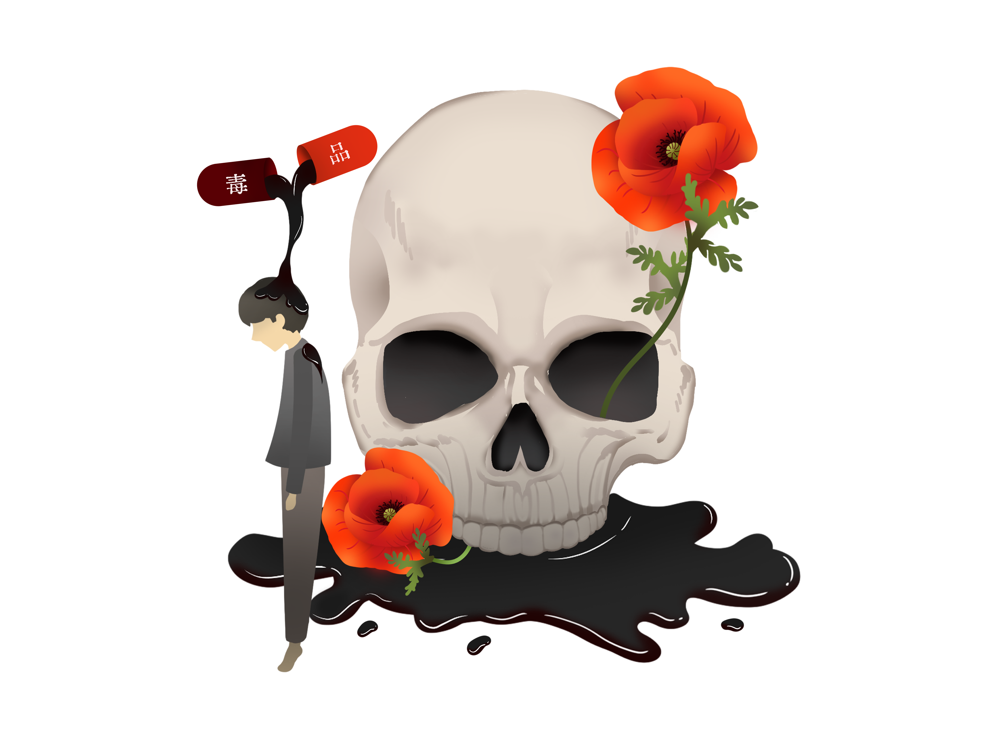
识毒禁毒
让我们一起对毒品说
“不”
—— 识/毒/禁/毒/宣/传/进/校/园 ——
授课人：周彰炜
时 间：12月20日

Slide 2


01
毒品定义及分类
目
录
02
吸毒为何会上瘾
content
03
吸毒的危害
04
青少年如何防止吸毒

Slide 3
—— 第一部分 ——
毒品定义及分类
Definition and classification of drugs
PART ONE

Slide 4



毒品定义及分类
Definition and classification of drugs
什么是毒品？
根据《刑法》第357条的规定：
毒品是指鸦片、海洛因、甲基苯丙胺（冰毒）、吗啡、大麻、可卡因以及国家规定管制的其它能够使人形成瘾癖的麻醉药品和精神药品。

Slide 5

毒品定义及分类
Definition and classification of drugs
常见的毒品种类有哪些？
传统毒品：
由罂粟等毒品提炼而来
新型毒品：
通过人工合成的化学合成类毒品
常见种类：
鸦片 、吗啡 、海洛因 、大麻 、可卡因 、杜冷丁
常见种类：
冰毒 、麻古 、摇头丸 、K粉、神仙水等

Slide 6
毒品定义及分类
Definition and classification of drugs
常见的毒品
鸦片：又名阿片、大烟
可卡因：又名古柯碱、可可精
K粉：又名K仔、笳、K他命
吗啡：医用止痛药、镇静剂等
冰毒：又名大力丸、猪肉
丧尸浴盐：又名丧尸药、浴盐
海洛因：又名三号、四号、白粉、白面

Slide 7
毒品定义及分类
Definition and classification of drugs
迷惑性毒品
摇头丸：又名亚当、狂喜丸
止咳水：滥用种类为联邦、立健亭、奥亭等
神仙水：又名GHB、开心水
阿拉伯茶：又名巧茶、恰特草

Slide 8
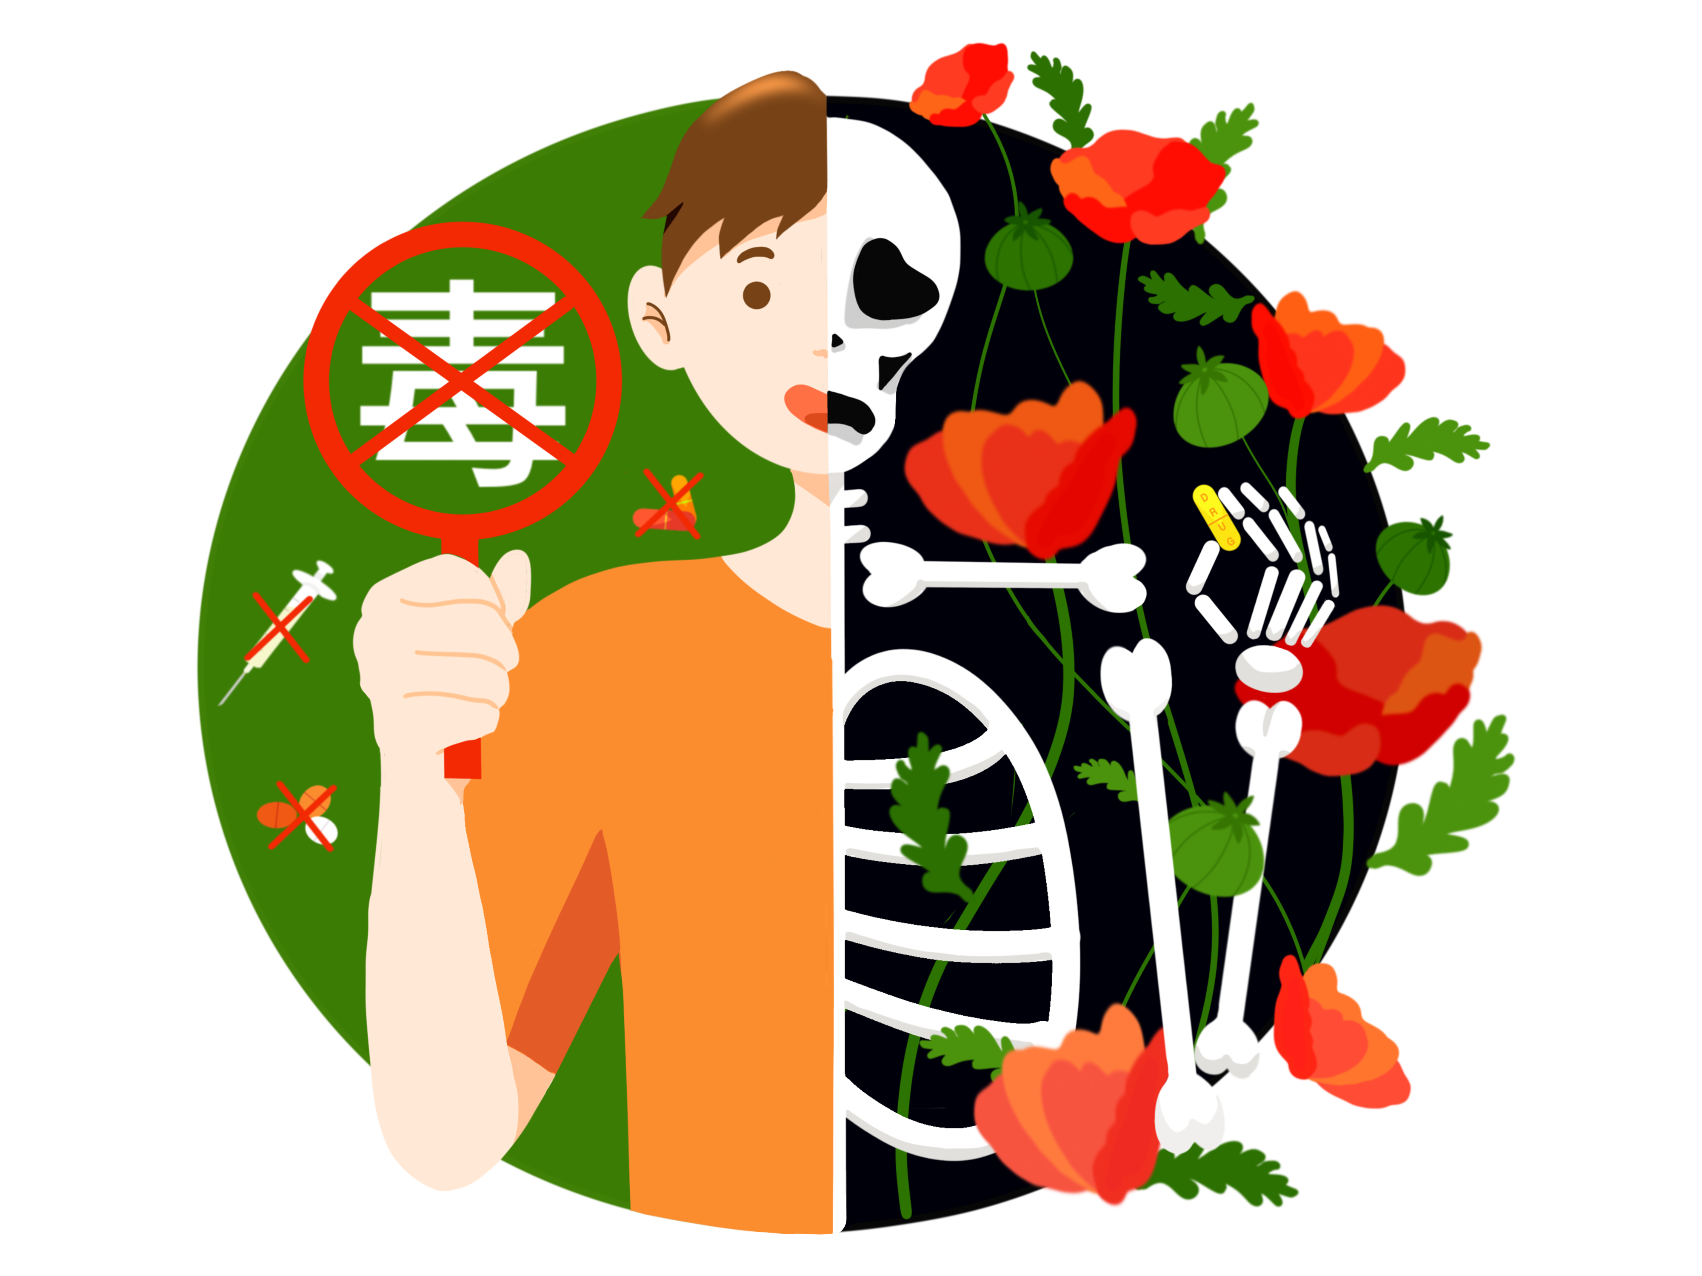
毒品定义及分类
Definition and classification of drugs
毒品会披上哪些“伪装”？
伪装一
可溶性饮料：奶茶、咖啡、橙汁等
伪装二
茶、干花：茶包、茶叶、干花等
伪装三
小零食：跳跳糖、糖果、巧克力、胶囊、饼干等

Slide 9
—— 第二部分 ——
吸毒为何会上瘾
Why drug addiction occurs
PART TWO

Slide 10

吸毒为何会上瘾
Why drug addiction occurs
关于毒品的七个谎言
可以治病
可以摆脱烦恼
可以减肥
可以提神解乏
不会丧命
不会上瘾
不要钱

Slide 11
吸毒为何会上瘾
Why drug addiction occurs
毒品为何会上瘾
总的来说，吸毒会成瘾是毒品与人体相互作用的结果。
一方面毒品有个共同的特性，就是进入人体后作用于人的脑内与学习记忆有关的神经系统，逐渐产生精神依赖（心瘾），进而形成追求使用该药物的行为。

Slide 12

吸毒为何会上瘾
Why drug addiction occurs
毒品为何会上瘾
另一方面，毒品进入人体后，破坏人体正常的平衡，产生在毒品作用下新的平衡状态（身体依赖）。
一旦停止吸毒，就会感到不适。只有连续不断地吸入更大剂量的毒品，才能保持人体新的平衡。

Slide 13
—— 第三部分 ——
吸毒的危害
The hazards of drug use
PART THREE

Slide 14
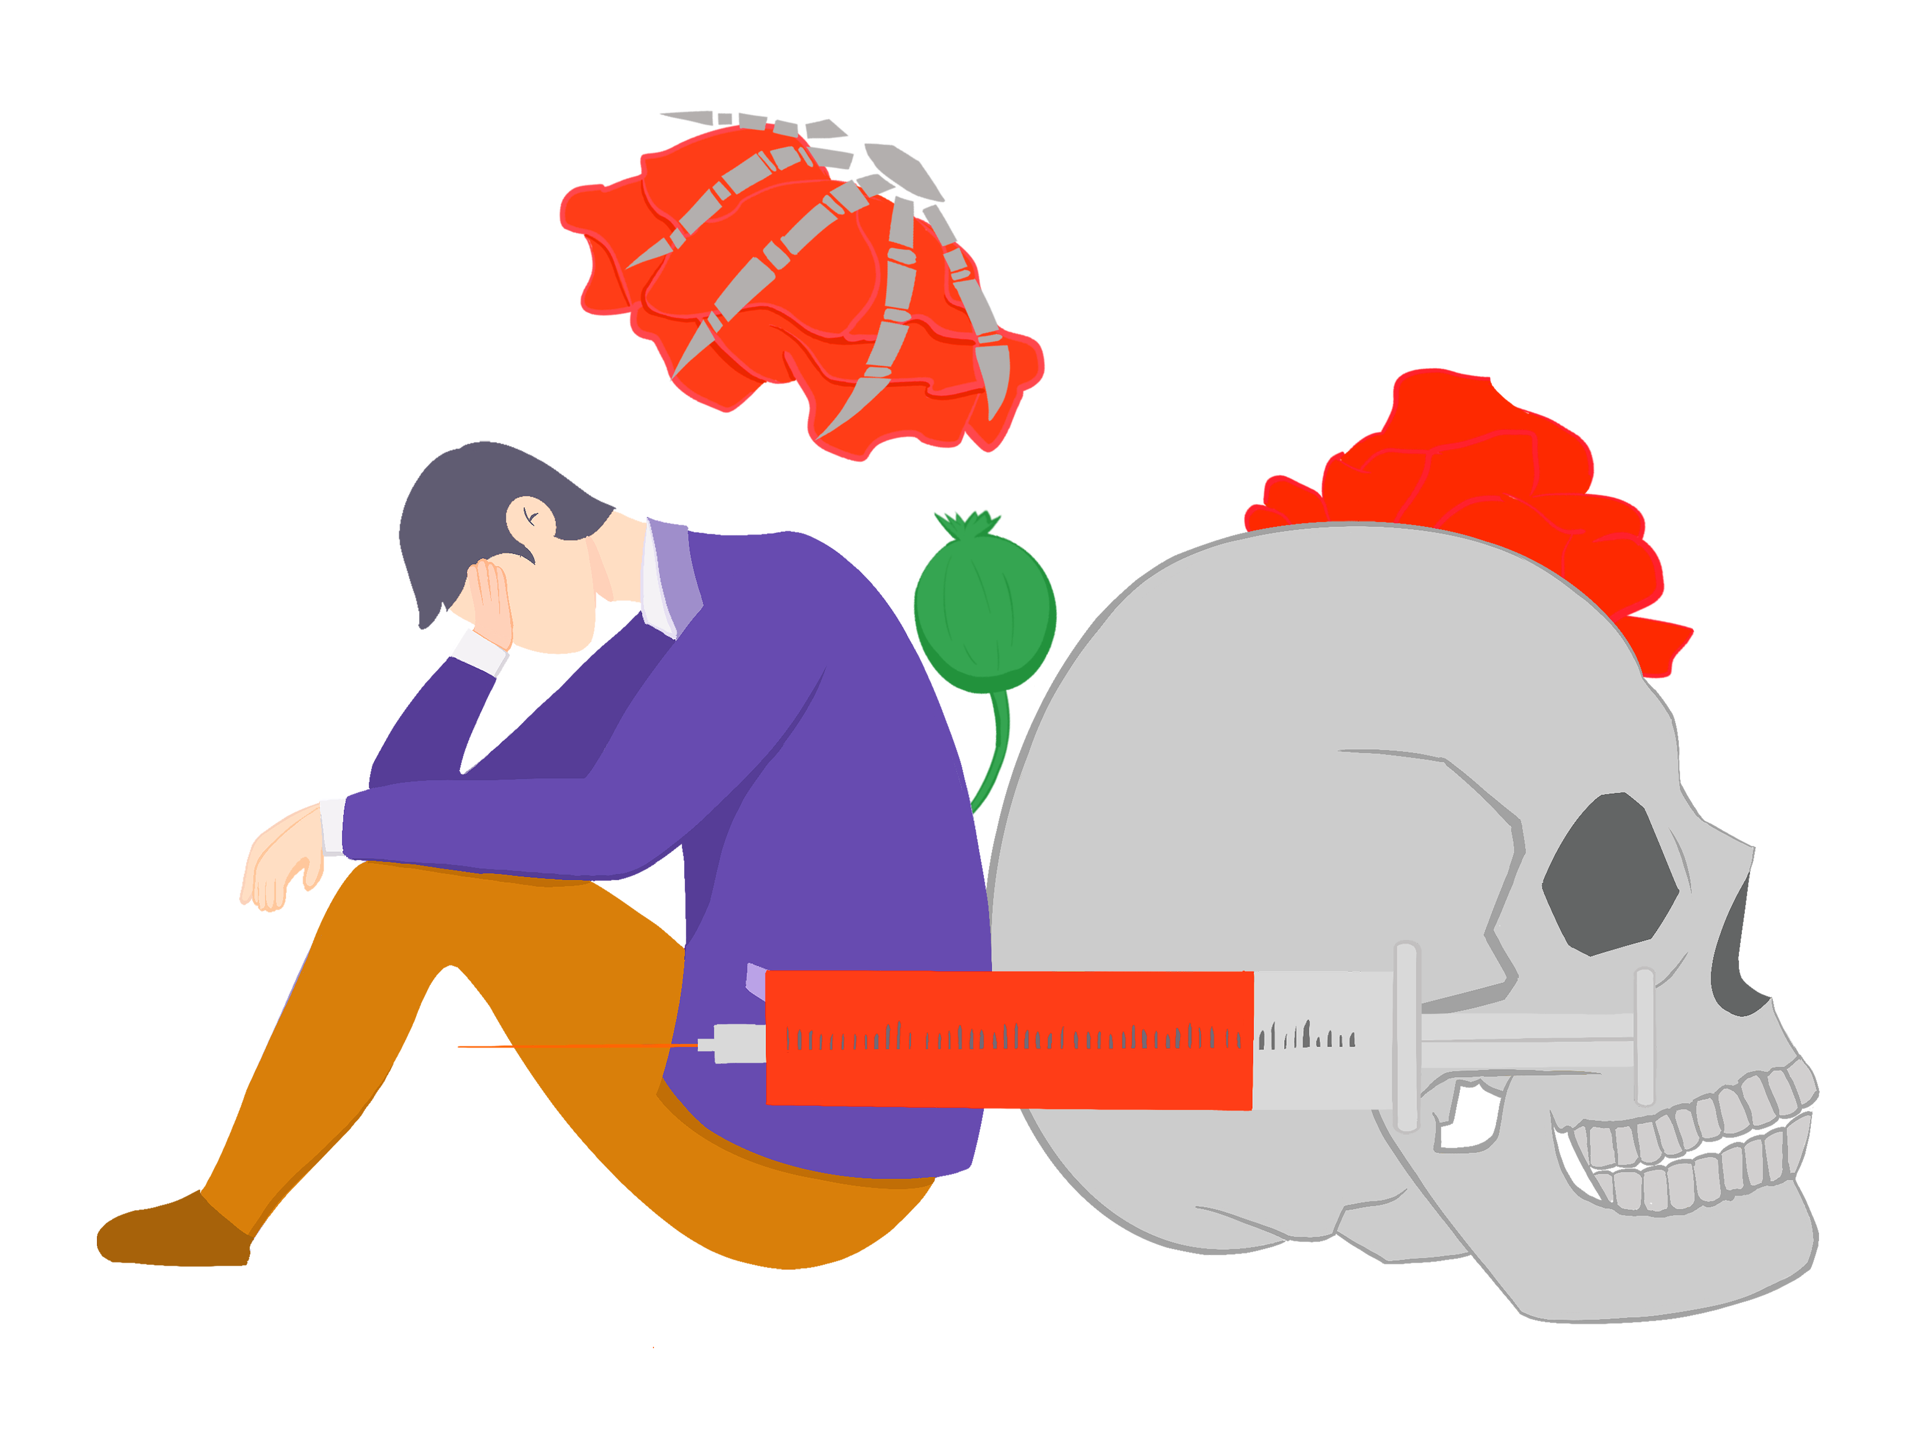
吸毒的危害
The hazards of drug use
吸毒对个人的危害
摧毁健康
心理变态
备受歧视
神经失常
走上绝路

Slide 15
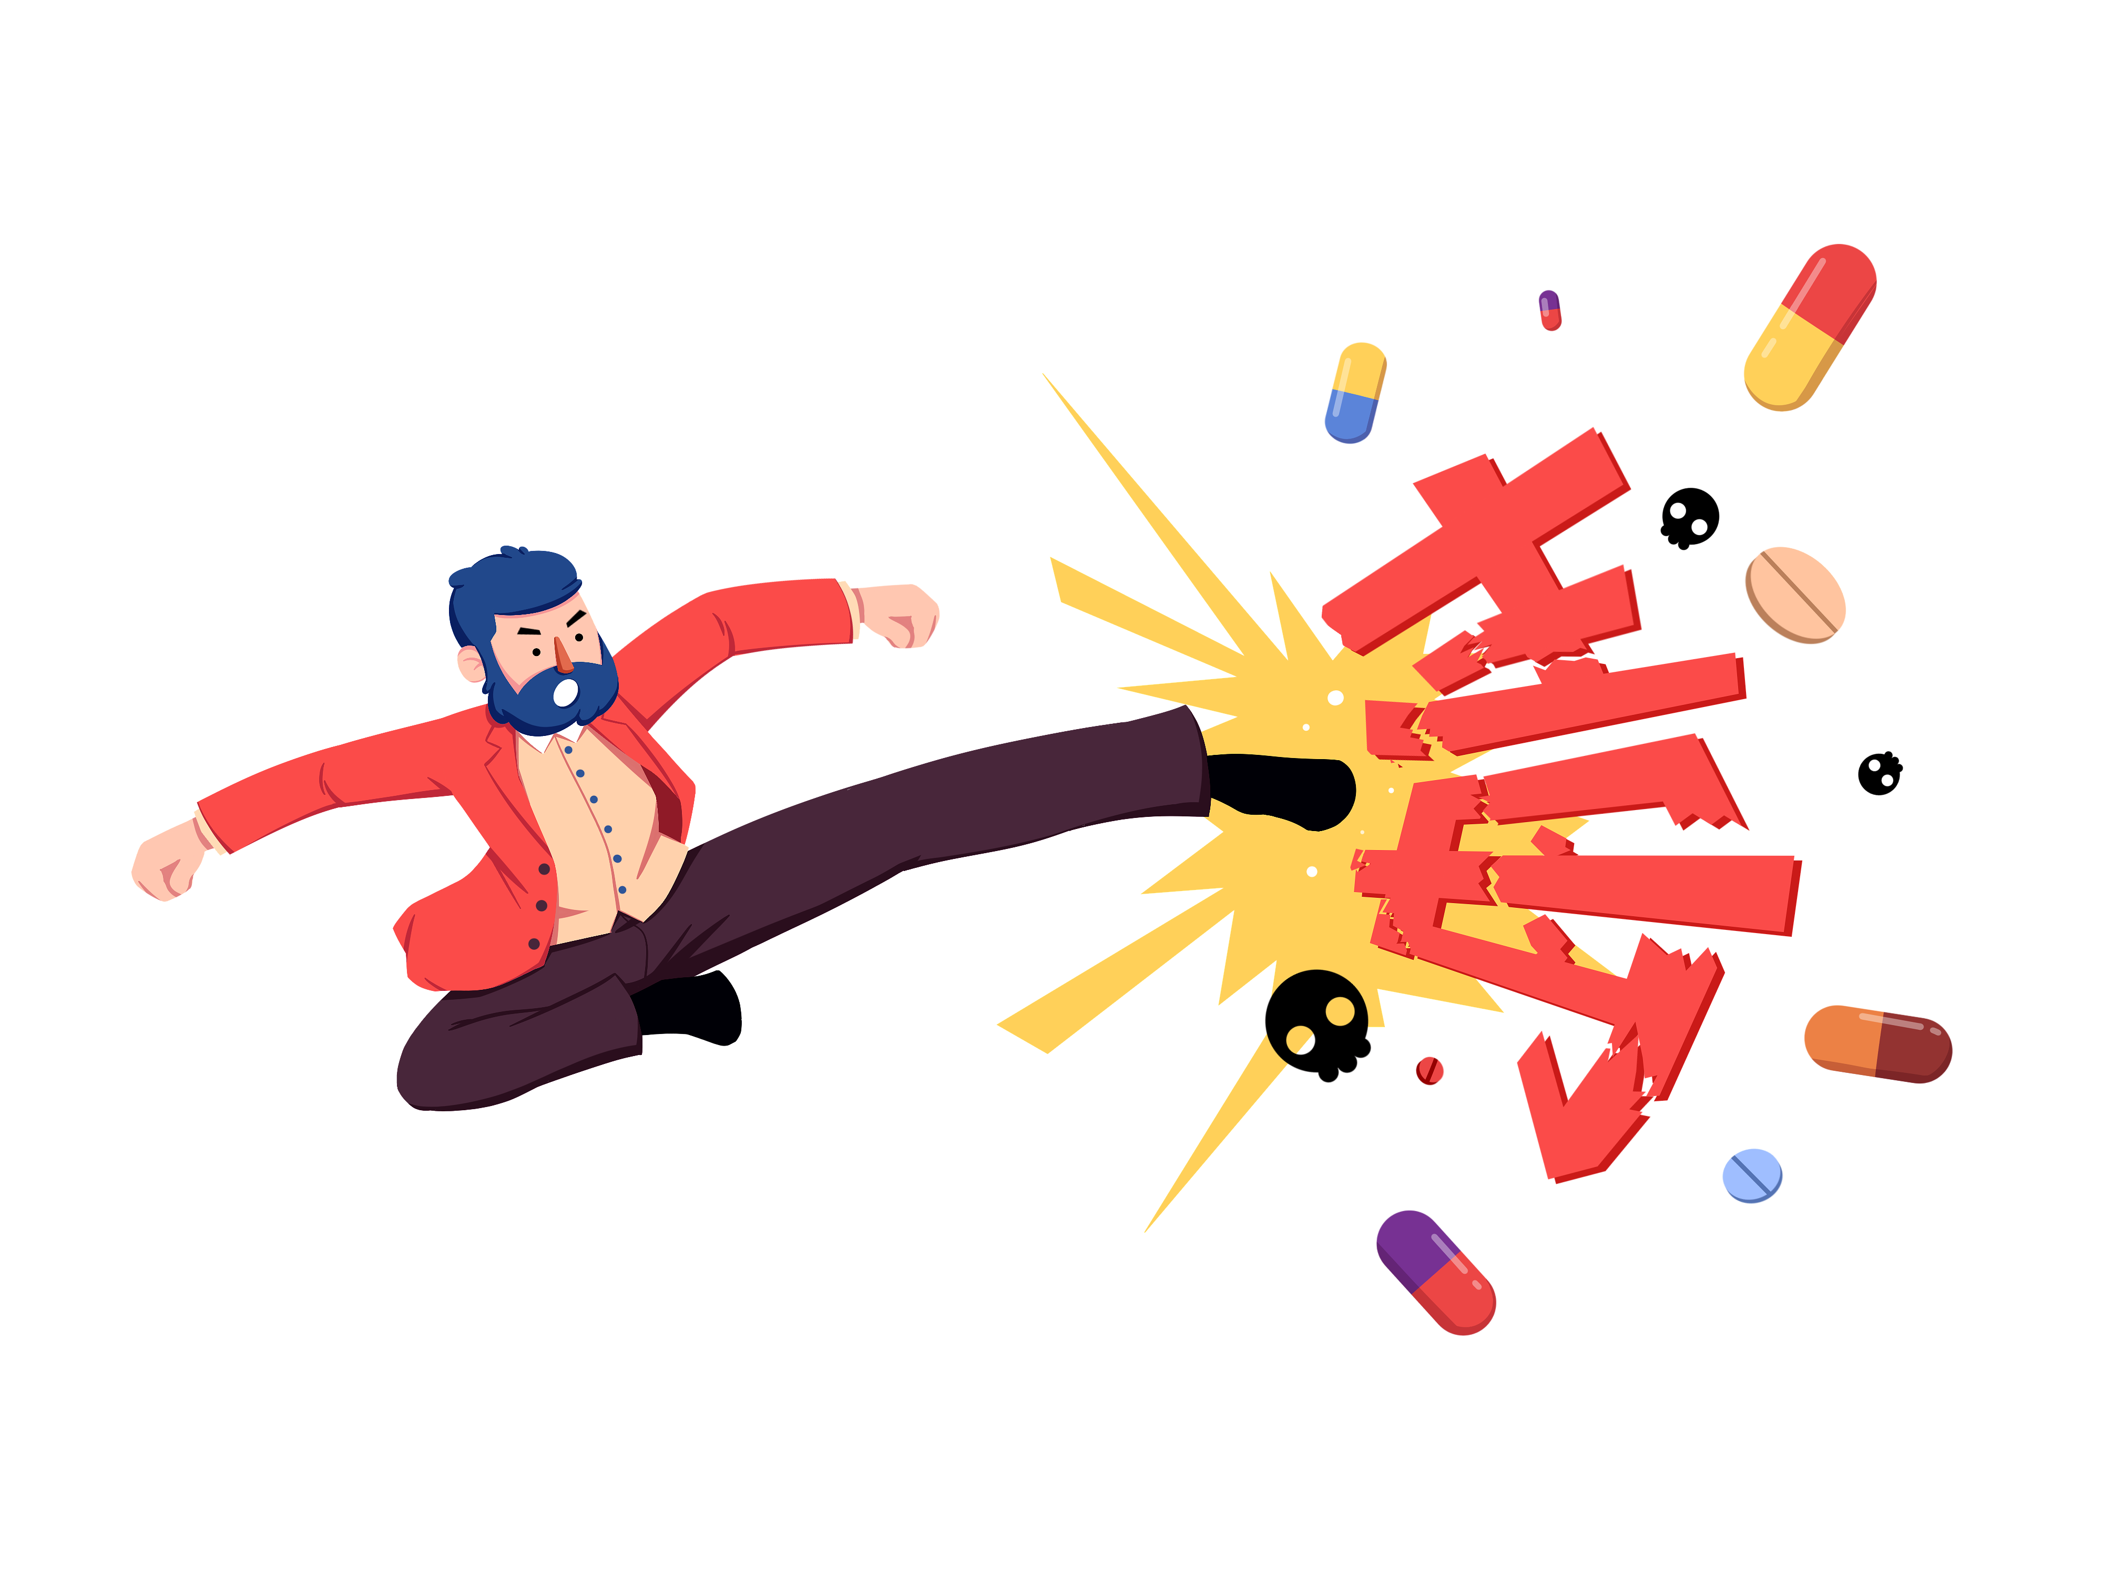
吸毒的危害
The hazards of drug use
对家庭造成的危害
倾家荡产，妻离子散，
家破人亡，危及后代。

Slide 16

吸毒的危害
The hazards of drug use
对社会造成的危害
偷盗抢劫
杀人放火
传播疾病
累及他人

Slide 17
—— 第四部分 ——
青少年如何防止吸毒
How teenagers can prevent drug use
PART FOUR

Slide 18

青少年如何防止吸毒
How teenagers can prevent drug use
牢记“四知道”
1.知道——什么是毒品
2.知道——吸毒极易成瘾，难以戒断
3.知道——毒品的危害
4.知道——毒品违法犯罪要受到法律制裁

Slide 19
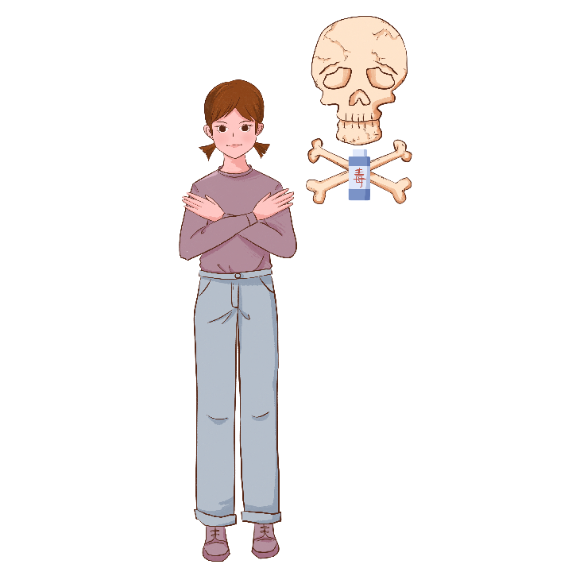
青少年如何防止吸毒
How teenagers can prevent drug use
青少年如何防止吸毒
养成良好的行为，杜绝吸烟饮酒等不良嗜好，不涉足青少年不宜进入的场所，决不吸食摇头丸、K粉等兴奋剂。
即使自己在不知情的情况下，被引诱、欺骗吸毒一次，也要珍惜自己的生命，坚决不再吸第二次。

Slide 20
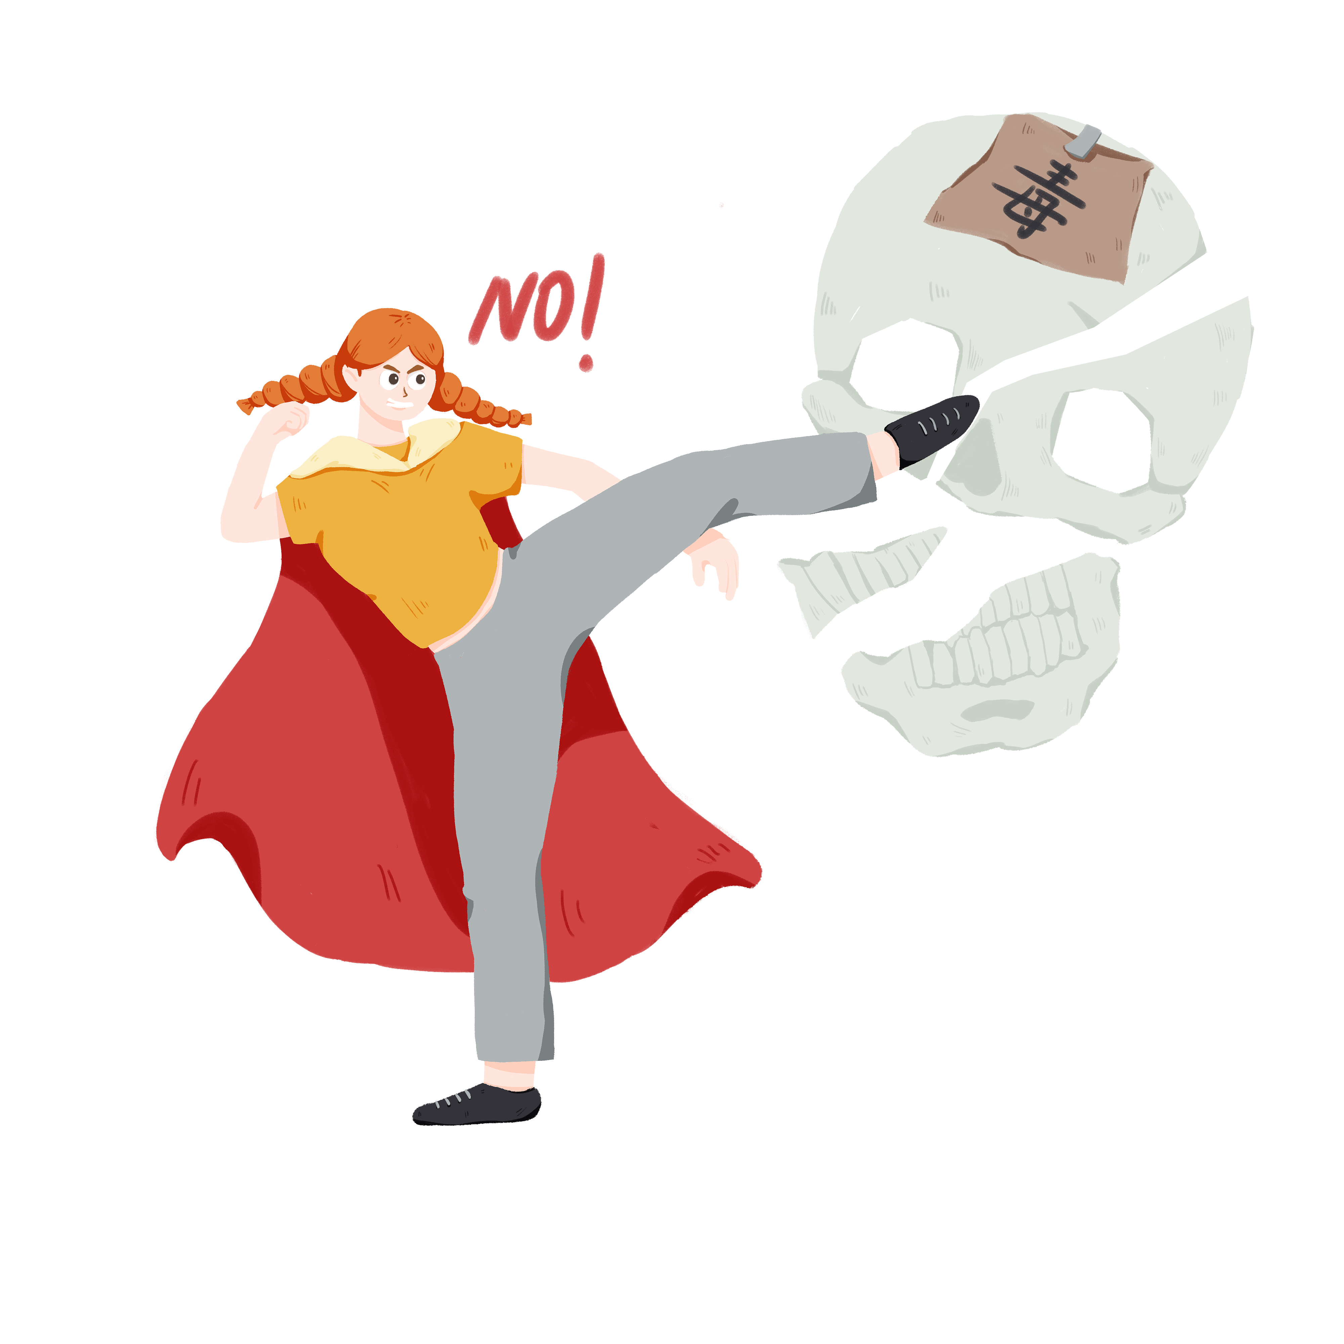
青少年如何防止吸毒
How teenagers can prevent drug use
我国《刑法》规定的毒品犯罪的罪名有哪些
1．走私、贩卖、运输、制造毒品罪（第347条）
2．非法持有毒品罪（第348条）
3．包庇毒品犯罪分子罪（第349条）
4．窝藏、转移、隐瞒毒品、毒赃罪（第349条）
5．走私制毒物品罪（350条）；

Slide 21
青少年如何防止吸毒
How teenagers can prevent drug use
我国《刑法》规定的毒品犯罪的罪名有哪些
6．非法买卖制制品罪（350条）
7．非法种植毒品原植物罪（351条）
8．非法买卖、运输、携带、持有毒品原植物种子、幼苗罪（352条）
9．引诱、教唆、欺骗他人吸毒罪（353条）
10．强迫他人吸毒罪（353条）
11．容留他人吸毒罪（354条）
12．非法提供麻醉药品、精神药品罪（355条）

Slide 22
青少年如何防止吸毒
How teenagers can prevent drug use
我国《刑法》对毒品犯罪的刑事责任年龄是如何规定的
毒品犯罪刑事责任责任年龄，是指法律所规定的自然人对自己所实施的毒品犯罪行为应负刑事责任必须达到的年龄。
毒品犯罪刑事责任能力，是指毒品犯罪行为人能够正确辩认自己行为的社会性质及其意义，并能够控制和支配自己行为的能力。

Slide 23

青少年如何防止吸毒
How teenagers can prevent drug use
我国《刑法》对毒品犯罪的刑事责任年龄是如何规定的
1．已满16周岁的人实施毒品犯罪，应当负刑事责任；
2．已满14周岁不满16周岁的人，犯贩卖毒品罪的，应当负刑事责任；
3．已满14周岁不满18周岁的人实施毒品犯罪，应当从轻或减轻处罚。

Slide 24
远离毒品，
珍爱生命，从我做起！

